Slide 1
Ureum
Duurzame veehouderij

Slide 2
Wat is ureum?

Slide 3
Factoren beïnvloeden ureum
Eiwit in het rantsoen van 13% naar 18%
Hoevaak gevoerd wordt
Aantal melkingen
Tijd tussen melken
Lichaamsgewicht koe
Water opname
Hoeveelheid Na en K in het rantsoen
pH van de pens

Slide 4
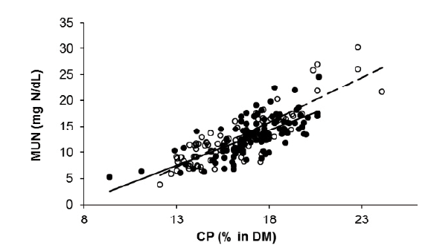
Relatie eiwit% en ureum in de melk

Slide 5
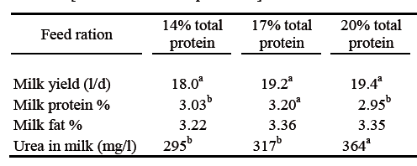
Ureum in melk bij HF
Eiwit in het dieet

Slide 6
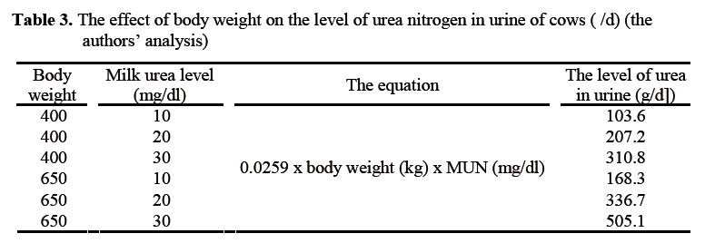
Gewicht en ureum
Ureum in Urine = 0.026 × body weight of cows (kg) × the level of urea in milk (mg/dl).

Slide 7
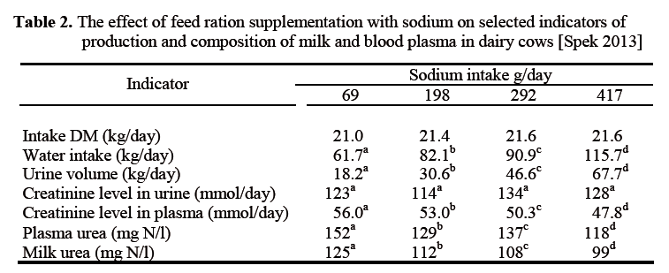
Zout en ureum

Slide 8
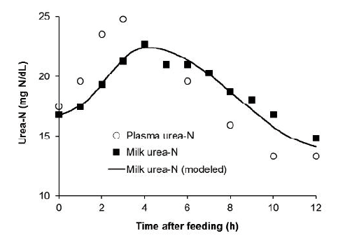
Tijd naar voeren en Ureum

Slide 9
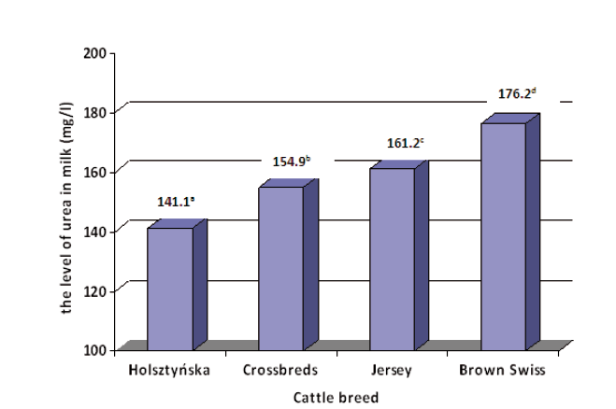
Ras en ureum

Slide 10
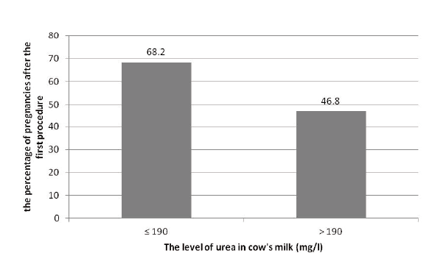
Vruchtbaarheid en ureum

Slide 11
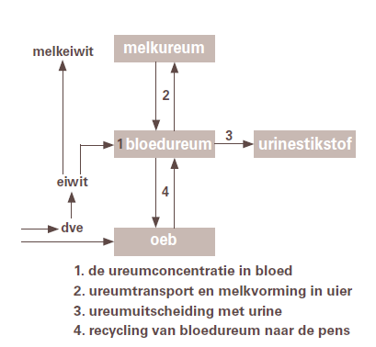

Slide 12
Lees het ARTIKEL
Wat betekend diffusie?
Wat vertelt het melkureum je over het bloed?
Welke factoren beïnvloeden het melkureum?
Wat is de relatie tussen excretie en ureum?

Slide 13
Opdracht
Product | Kg DS | OEB per kg ds
Graskuil | 7 | 60
Maiskuil | 7 | -40
Perspulp | 2 | -30
Brok | 6 | 20
Bereken de gemiddelde OEB per kg DS

